Slide 1
Deep Learning by I. Goodfellow, et. al. 第一回
小林広明

Slide 2
自己紹介
小林広明（Kobayashi Hiroaki）
仕事で機械学習を使っている＠京都
2015年にデータ科学研究Gを修了
森川先生の１つ下

Slide 3
テキストと読み方
テキストは Goodfellow et al.(2016), “Deep Learning”
文章が冗長のため、発表者の判断で結構省く。
後々ではコードも書きたい

Slide 4
本日の内容
6.1~6.4の範囲(だいたい)
Deep Feedforward Networks の説明、例
Universal approximation theorem の証明[Leshno et al.(1993)]
６章の残り、back-propagation 関連は次回

Slide 5
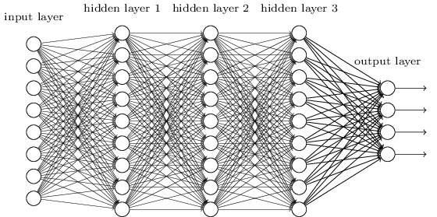


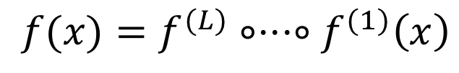
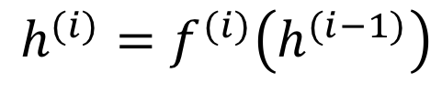


６章 Deep Feedforward Networks
$$x$$
$$⋅⋅⋅$$
$$h^{(i)}=f^{(i)}\left(h^{(i−1)}\right)$$
$$⋅⋅⋅$$
$$f(x)=f^{(L)}∘⋅⋅⋅∘f^{(1)}\left(x\right)$$
$$h^{(i)}=g^{(i)}\left(W^{\left(i\right)T}h^{(i−1)}+b^{(i)}\right)$$

Slide 6
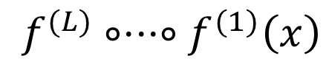
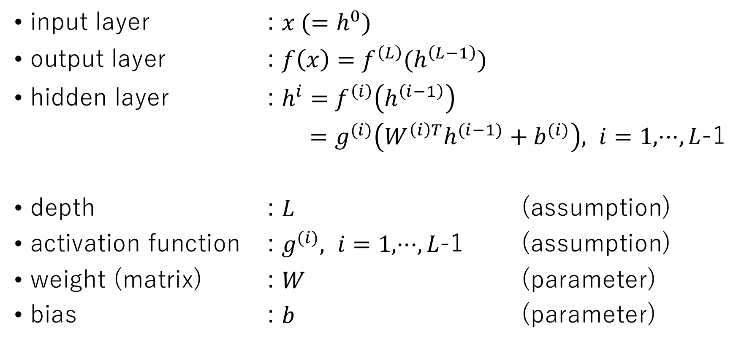
６章 Deep Feedforward Networks
$$f^{(L)}∘⋅⋅⋅∘f^{(1)}\left(x\right)$$
input layer : $x (=h^{0})$
$\text{output} \text{layer}$ : $f\left(x\right)=f^{\left(L\right)}(h^{\left(L−1\right)})$
hidden layer : $h^{i}=f^{\left(i\right)}\left(h^{\left(i−1\right)}\right)$
$=g^{(i)}\left(W^{\left(i\right)T}h^{(i−1)}+b^{(i)}\right), i=1,⋅⋅⋅,L$-1
depth : $L$ (assumption)
activation function : $g^{(i)}, i=1,⋅⋅⋅,L\text{-1}$ (assumption)
weight (matrix) : $W$ (parameter)
bias : $b$ (parameter)

Slide 7
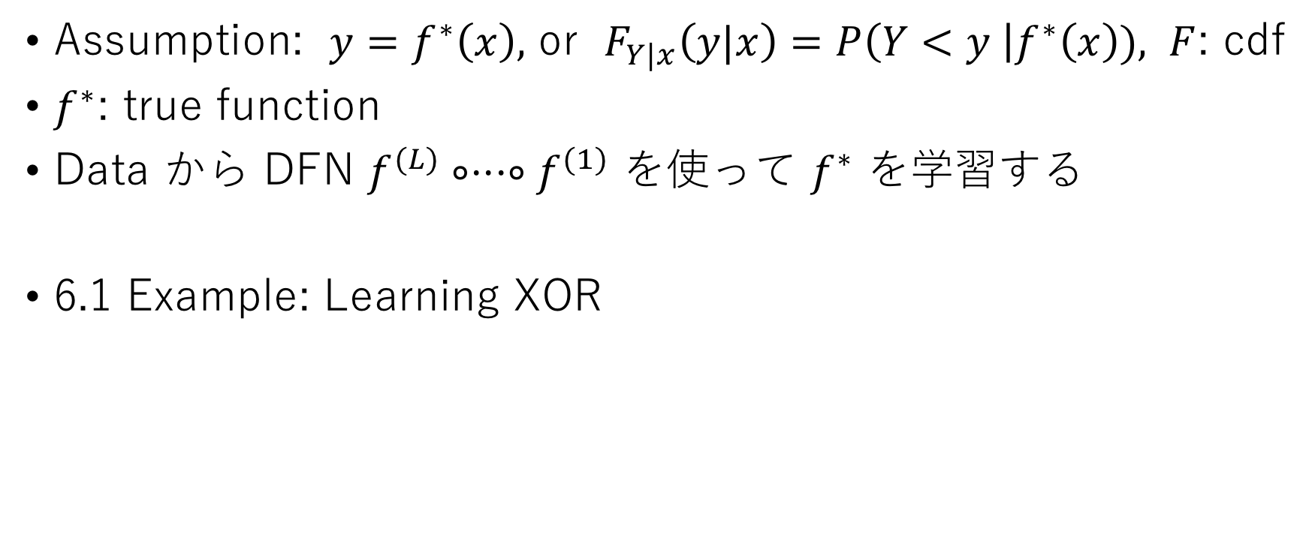
問題設定
Assumption: $y=f^{∗}\left(x\right),$ or $F_{Y|x}\left(y|x\right)=P\left(Y<y \right|f^{∗}\left(x\right)), F$: cdf
$f^{∗}$: true function
Data から DFN $f^{(L)}∘⋅⋅⋅∘f^{(1)}$ を使って $f^{∗}$ を学習する
6.1 Example: Learning XOR

